Slide 1

材料腐蚀性能数据库构建及处理分析软件开发
答辩人：赵朝阳
高工学院 41342112
指导教师：金莹、时鹏

Slide 2
背景介绍
数据库关系表设计
数据提取分析
01
02
材料基因组
背景介绍
03
数据分析
04
数据库设计
目录
CONTENTS
05
程序设计
06
程序运行演示
07
结论

Slide 3
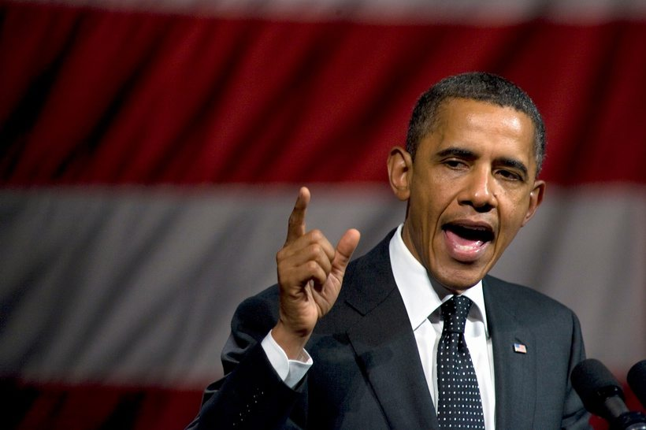
背景介绍——材料基因组
奥巴马在2011年6月提出了“材料基因组计划”
研发速度提高一倍
成本降低一半
在2014年12月出版的一份报告中，白宫正式将MGI定义为“战略计划”
Notes:
美国总统奥巴马组计划”，目的是利用近年来在材料模拟计算、高通量实验和数据挖掘方面取得的突破，将材料从发现到应用的速度至少提高一倍，成本至少在2011年6月提出了“材料基因降低一半，发展以先进材料为基础的高端制造业，从而继续保持美国在核心科技领域的优势。
在2014年12月出版的一份报告中，白宫正式将MGI定义为“战略计划”
2012年，欧洲科学基金会又推出总投资超过20亿欧元的2012~2022欧洲冶金复兴计划
日本等国也启动了类似的科学计划。如日本计划建立玻璃、陶瓷、合金钢等领域材料数据库、知识库，还尝试通过专家系统的建立促进其协同创新能力。
俄罗斯联邦纳米技术研发中心Ulnanotech，通过引进美国Intermolecular公司完整的高通量研发技术平台，较快地完成了其高通量材料研发能力的建设。

Slide 4
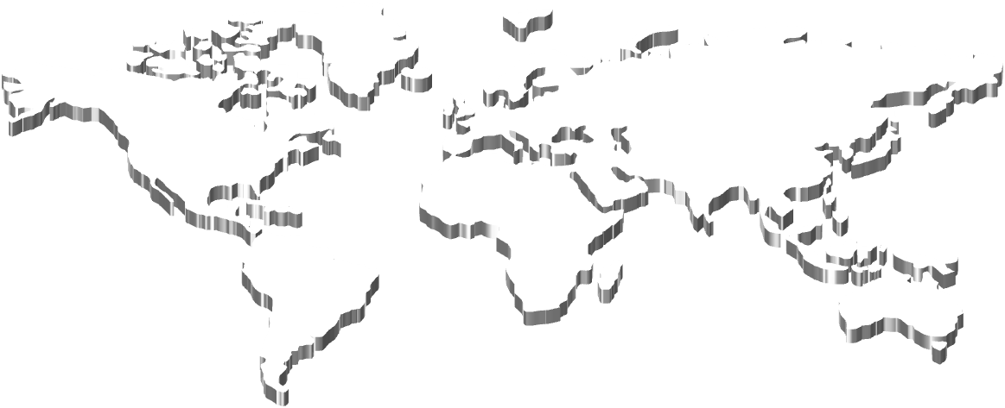
背景介绍——材料基因组
2012年，欧洲科学基金会又推出总投资超过
20亿欧元的2012~2022
欧洲冶金复兴计划
俄罗斯联邦纳米技术
研发中心Ulnanotech，
通过引进美国技术平台，
较快地完成建设
日本等国也启动类似计划。如日本计划建立
玻璃、陶瓷、合金钢
等领域材料数据库
Notes:
美国总统奥巴马组计划”，目的是利用近年来在材料模拟计算、高通量实验和数据挖掘方面取得的突破，将材料从发现到应用的速度至少提高一倍，成本至少在2011年6月提出了“材料基因降低一半，发展以先进材料为基础的高端制造业，从而继续保持美国在核心科技领域的优势。
在2014年12月出版的一份报告中，白宫正式将MGI定义为“战略计划”
2012年，欧洲科学基金会又推出总投资超过20亿欧元的2012~2022欧洲冶金复兴计划
日本等国也启动了类似的科学计划。如日本计划建立玻璃、陶瓷、合金钢等领域材料数据库、知识库，还尝试通过专家系统的建立促进其协同创新能力。
俄罗斯联邦纳米技术研发中心Ulnanotech，通过引进美国Intermolecular公司完整的高通量研发技术平台，较快地完成了其高通量材料研发能力的建设。

Slide 5
背景介绍——材料基因组
中国工程院与中国科学院分别设立了重大咨询项目，并在2014年向国务院提交了各自的咨询报告
1999年6月，召开了主题为“发现和优化新材料的集成组合方法”的第118次香山科学会议
中国科学院、工程院于2011年12月21~23日在北京联合主办了以“材料科学系统工程”为主题的香山科学会议
2012~2014的3年中，许多大学、研究所等单位组织了多次以材料基因组计划为主题的
研讨会、报告会
材料基因组
（Material Genome Initially）
=
+
+
高通量实验平台
高通量计算平台
材料数据库
Notes:
1999年6月，召开了主题为“发现和优化新材料的集成组合方法”的第118次香山科学会议
中国科学院和中国工程院于2011年12月21~23日在北京联合主办了以“材料科学系统工程”为主题的香山科学会议
中国工程院与中国科学院分别设立了重大咨询项目，并在2014年向国务院提交了各自的咨询报告
2012~2014的3年中，中国工程院、中国科学院，中国硅酸盐学会，许多大学、研究所等单位组织了多次以材料基因组计划为主题的研讨会、报告会。

Slide 6
背景介绍——材料基因组
高通量组合材料实验方法已在较大范围被材料科技工业领域接受
兴起了组合化学，
并派生到
高通量生物研究
20世纪90
年代中期
1970年
21世纪后
Hanak首先提出了
“多样品实验”
的概念
20世纪
80年代中期
美国劳伦斯伯克利
国家实验室的
项晓东和Schultz
发展和完善了现代
高通量组合材料
实验方法
20世纪90
年代末期
出现专门提供商业化
研发服务的公司
中国的亚申科技研发中心（上海）有限公司和
美国Intermolecular公司
本文涉及的高通量实验：
开路电位实验（OCP）
电化学阻抗谱实验（EIS）
动电位极化曲线测试实验（PD）

Slide 7
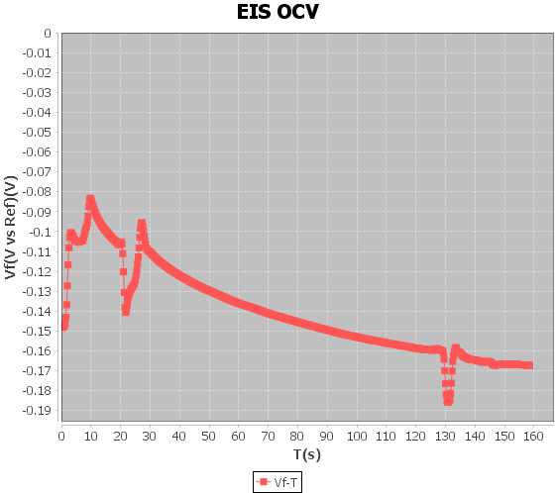
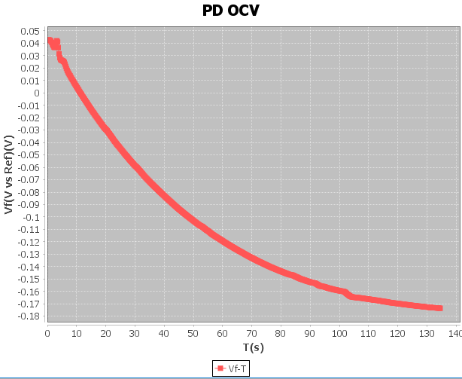
材料基因组——高通量实验
开路电位
(Open Circuit Potential, OCP)
是金属在电解质溶液环境中自然腐蚀过程中，
相对于参比电极的电位差，是一个热力学概念
开路电位-时间曲线
(Open Circuit Potential Time, OCPT)
工作电极与参比电极之间开路电位随时间变化的曲线
只能判断金属发生腐蚀的难易程度和概率;
不能给出腐蚀速度和状态;
判断异种金属发生腐蚀的倾向性;
开路电位低的更易腐蚀;
可用于检测自然腐蚀电位;
EIS开路电位-时间图
PD开路电位-时间图
Notes:
开路电位是金属在电解质溶液环境中自然腐蚀过程中，相对于参比电极的电位差，是一个热力学概念，只能判断金属发生腐蚀的难易程度和概率而不能给出腐蚀速度和状态，腐蚀过程的化学能全部转化成热能而没有电能。通常可以根据开路电位判断异种金属（或者同种金属的不同相）在相同环境下更易发生腐蚀的倾向性，开路电位低的更易腐蚀。
开路电位-时间曲线(Open Circuit Potential Time， OCPT)工作电极与参比电极之间开路电位随时间变化的曲线，可用于检测自然腐蚀电位。自然腐蚀电位是腐蚀金属电极的一个重要热力学参数，在研究金属腐蚀行为及分析腐蚀过程时具有重要意义

Slide 8
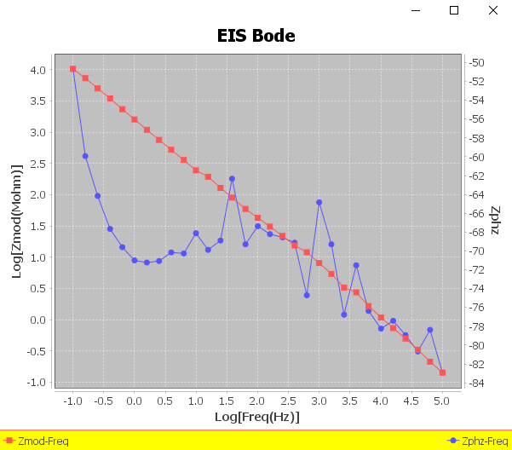
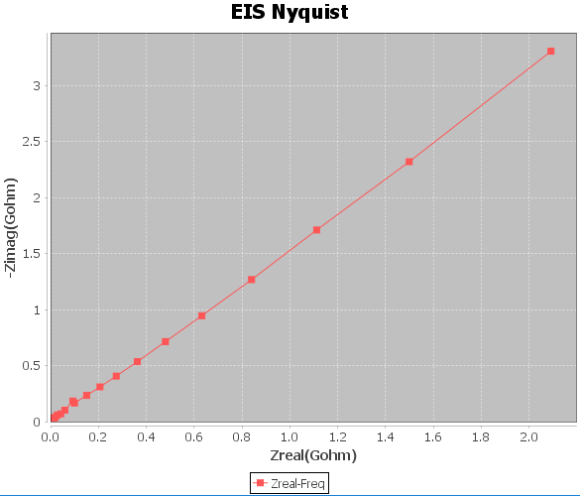
材料基因组——高通量实验
电化学阻抗谱
(Electrochemical Impedance Spectroscopy, EIS)
实质上它是一种黑箱动态系统的研究方法。其主要过程为在一定电位或电流下对研究体系施加一小振幅正弦交变扰动信号（交变电压或交变电流），收集对应的电流（或电位）响应信号，最终得到体系的阻抗谱
实验条件：
因果条件、线性条件、稳定条件
分析方法：
得到等效电路，主要用来揭示电化学过程
中的动力学信息及电极界面结构的信息
EIS的Bode图
应用：
在缓蚀剂研究中的应用
在金属材料钝化膜的形成与破坏研究中的应用
在金属材料表面腐蚀产物的形成研究中的应用
在金属材料应力腐蚀研究中的应用
EIS的Nyquist图
Notes:
原理
电化学阻抗谱(Electrochemical Impedance Spectroscopy， EIS)，早期被称为交流阻抗(AC Impedance)，实质上它是一种黑箱动态系统的研究方法。其主要过程为在一定电位或电流下对研究体系施加一小振幅正弦交变扰动信号（交变电压或交变电流），收集对应的电流（或电位）响应信号，最终得到体系的阻抗谱。
条件
1）因果条件2）线性条件3）稳定条件
分析方法
得到等效电路，主要用来揭示电化学过程中的动力学信息及电极界面结构的信息
应用
1）电化学阻抗谱在缓蚀剂研究中的应用2）电化学阻抗谱在金属材料钝化膜的形成与破坏研究中的应用3）电化学阻抗谱在金属材料表面腐蚀产物的形成研究中的应用4）电化学阻抗谱在金属材料应力腐蚀研究中的应用

Slide 9
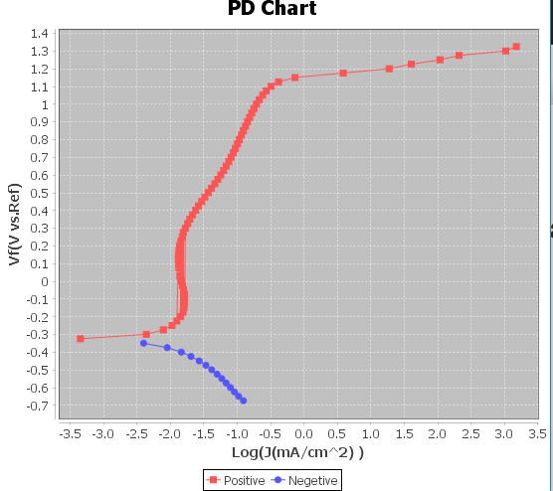
材料基因组——高通量实验
动电位扫描测试
（Potential Dynamic, PD）
控制电极电位以恒定的速度变化，同时测量通过电极的电流，就可得到电位扫描曲线。动电位扫描法也是暂态法的一种
PD的Chart图
Notes:
动电位扫描法，也叫线性电位扫描法，就是控制电极电位以恒定的速度变化，
同时测量通过电极的电流，就可得到电位扫描曲线。动电位扫描法也是暂态法的一种。

Slide 10
背景介绍——高通量计算平台
英国剑桥
CASTEP
丹麦大学
ASE
美国
Intermolecular公司
中国上海
亚琛
维也纳大学
VASP
德国马普
地平线2020
项目“NoMatD”
本文涉及的计算平台：
电化学实验数据可视化桌面应用（EEDVS）
编程语言选择：
Java（简单性、可移植、平台无关等多种特性）

Slide 11
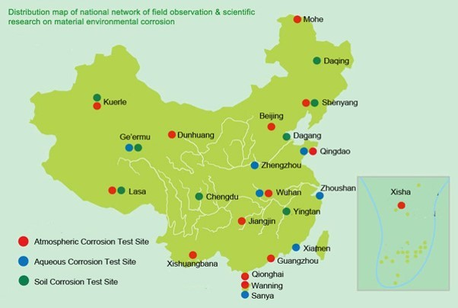
材料基因组——材料腐蚀数据库
建立材料腐蚀数据库的目的：
材料生产单位和使用单位的需求；
科研单位中重大科研项目需要以上数据作为课题研究的依据和基础；
国家进出口贸易中对相关材料环境失效数据的强烈关切；
标准制定部门对大量相关数据的要求；
2005年为止：
国家级大气腐蚀试验站13个
水环境腐蚀试验站7个
土壤腐蚀试验站8个
国家级材料环境腐蚀网站分布图
Notes:
建立材料腐蚀数据库的目的
对材料环境腐蚀数据共享网服务的迫切需求来自于国家建设部门，特别是重点工程建设中的设计单位对不同地域环境条件下材料腐蚀失效数据的需求
来自于材料生产单位和使用单位，例如钢铁、机械、建筑、水利、交通、通讯等等部门对以上数据的迫切要求；
来自于科研单位中重大科研项目需要以上数据作为课题研究的依据和基础
来自于国家进出口贸易中对相关材料环境失效数据的强烈关切
来自于标准制定部门对大量相关数据的要求
我国地域辽阔，有7种气候带，4个海域，40多种土壤，自然环境类型多，对材料腐蚀性的差别很大。到2005年为止，在以往100多个行业性试验站的基础上，建成国家级大气腐蚀试验站13个；水环境腐蚀试验站7个；土壤腐蚀试验站8个试验站
大量的材料环境腐蚀数据的积累，为实现网上数据共享提供了良好的基础；现有分布在全国的国家级材料试验站的建立和各类材料的不断投试，也能为网上数据共享源源不断地提供“新鲜血液”。这就是建立材料环境腐蚀数据共享服务网的最重要基础与条件。

Slide 12
材料基因组——材料腐蚀数据库
材料基因组计划数据库
材料设计基础数据库
材料制备与加工数据库
材料服役性能数据库
原子势库
第一原理数据库
热力学数据库
动力学数据库
服役性能数据库
腐蚀性能数据库
材料性能数据库
…
…
成分、结构、
工艺、组织、
性能关系数据库
材料试验数据
关系型数据库选择：
MySQL
选择依据：
轻量级数据、可移植性高、良好的运行效率等优点

Slide 13
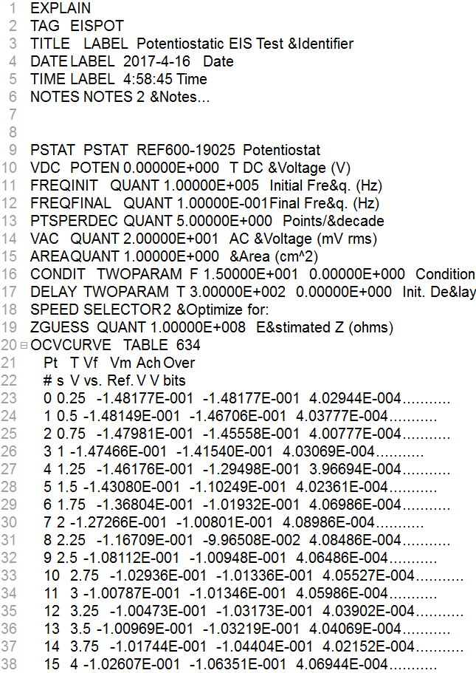
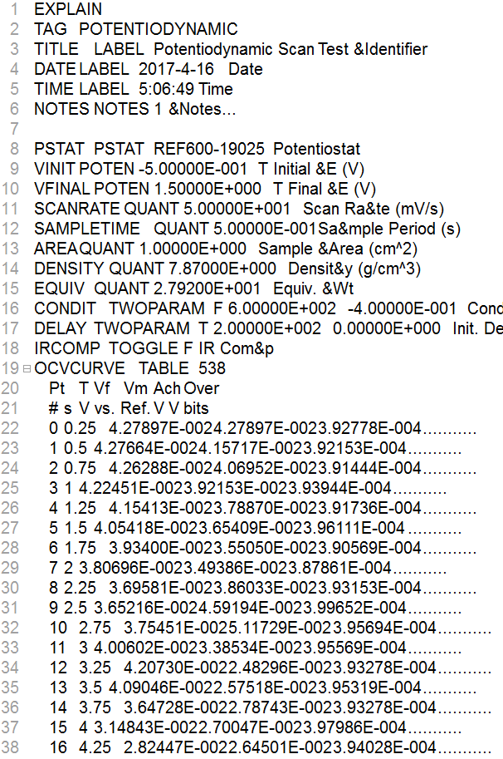
数据分析——分析实验文件
用文本编辑器打开：
电化学阻抗谱实验文件截图：
动电位扫描测试实验文件截图：
结论：
画面杂乱
难以辨识有效信息

Slide 14
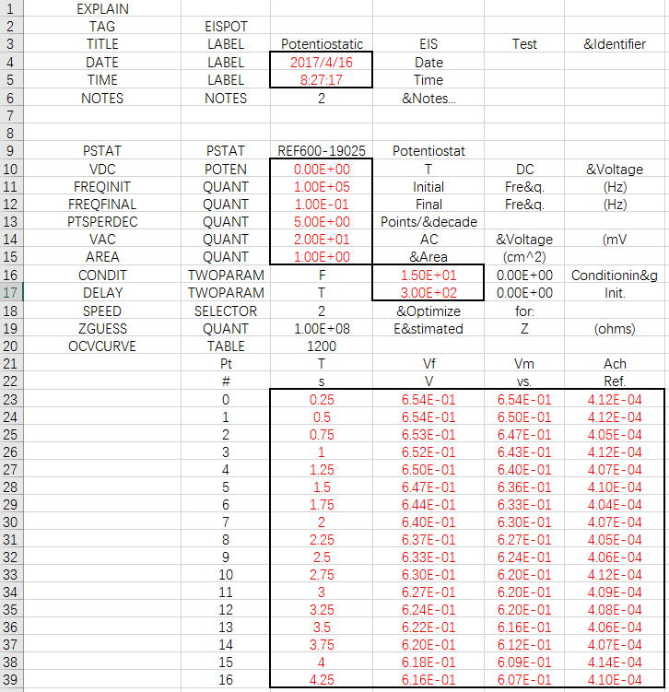
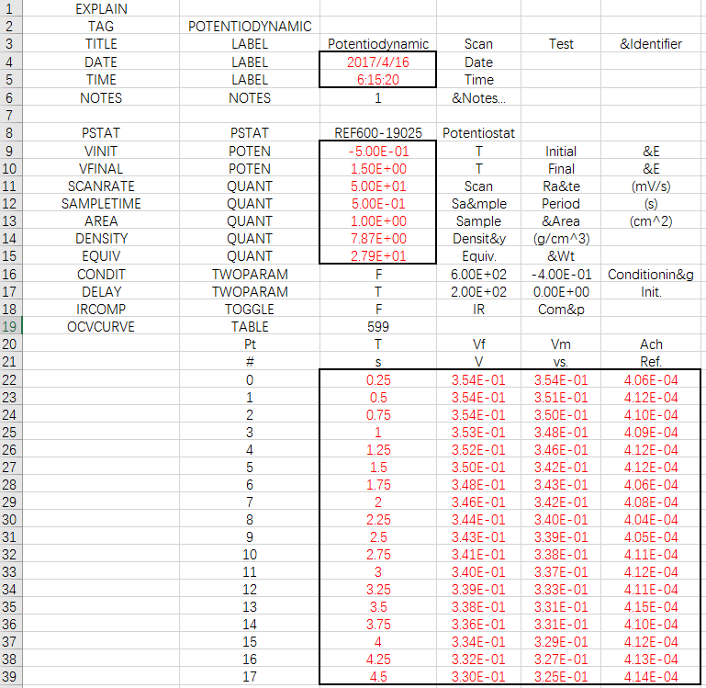
数据分析——分析实验文件
用Excel打开：
电化学阻抗谱实验文件截图：
动电位扫描测试实验文件截图：
结论：
画面清晰
易辨识有效信息
相同类型的实验文件数据在文件中规律存放，为计算机批量处理提供可能

Slide 15
数据库设计——设计步骤
需求
分析
概念结构设计
通过对用户需求进行综合、归纳、抽象
形成一个独立于DBMS的概念模型
准确了解与分析用户需求
正式运行，在数据库系统运行过程中不断
对其进行评价、调整、修改
运行
维护
迭代循环
逻辑结构设计
将概念结构转换为某个DBMS所
支持的数据模型，并优化
运用MySQL语言根据逻辑设计
和物理设计的结果：
建立数据库；
编制与调试应用程序；
组织数据入库；
试运行；
数据库物理
设计
数据库
实施
为逻辑数据模型选取一个最适合应用环境的物理结构（存储结果和存取方法）

Slide 16
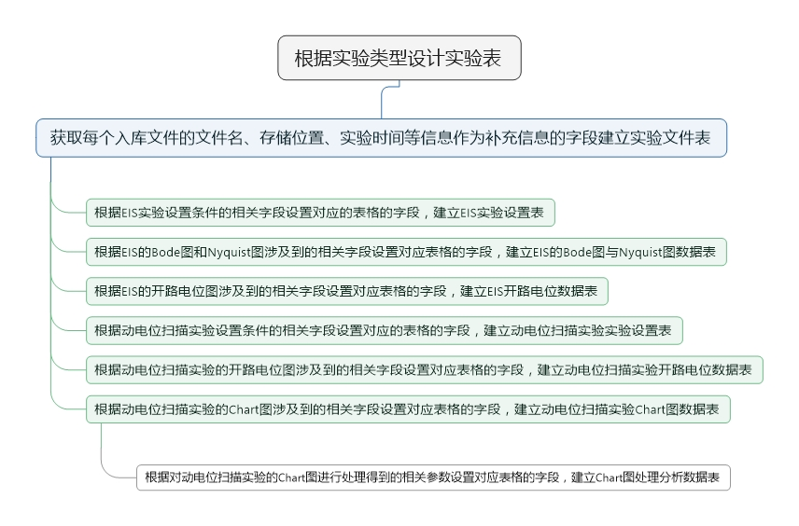
数据库设计——设计流程
具体数据库表格设计流程：
Notes:
表格截图+简单逻辑介绍

Slide 17
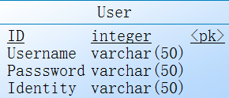
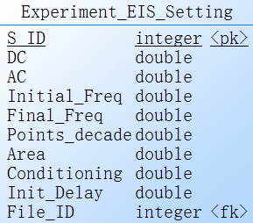
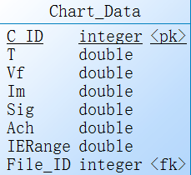

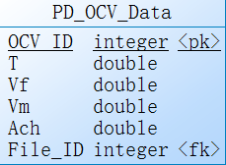
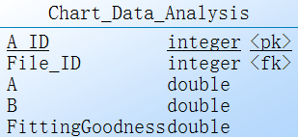
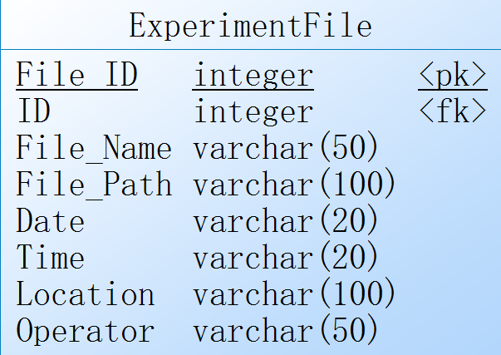
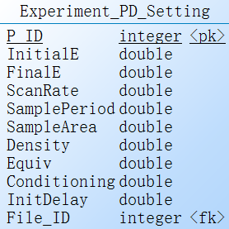
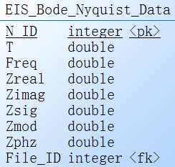
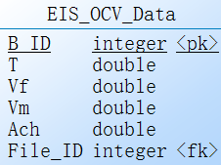
数据库设计——数据表
数据库中所有表表结构
Notes:
登录界面=管理员/普通用户

Slide 18
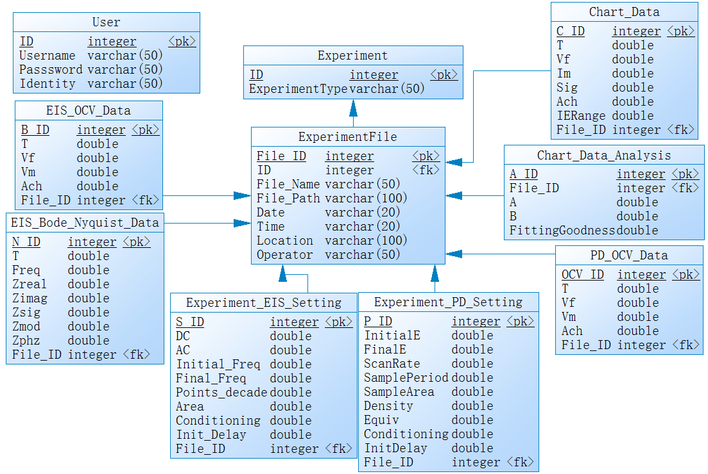
数据库设计——数据表
用户表无任何依附关系
建立实验表
将实验表主键作为外键建立实验文件表
将实验文件表的主键作为外键建立其他各表
将Chart数据表的外键作为逐渐建立Chart数据分析表
数据库表格整体结构
Notes:
文件录入

Slide 19
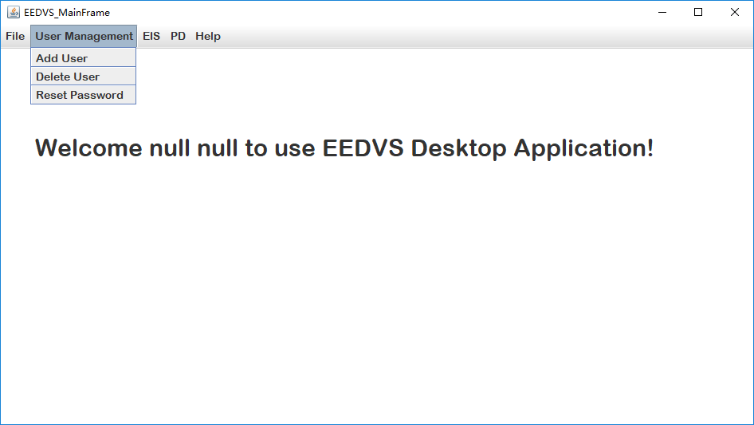
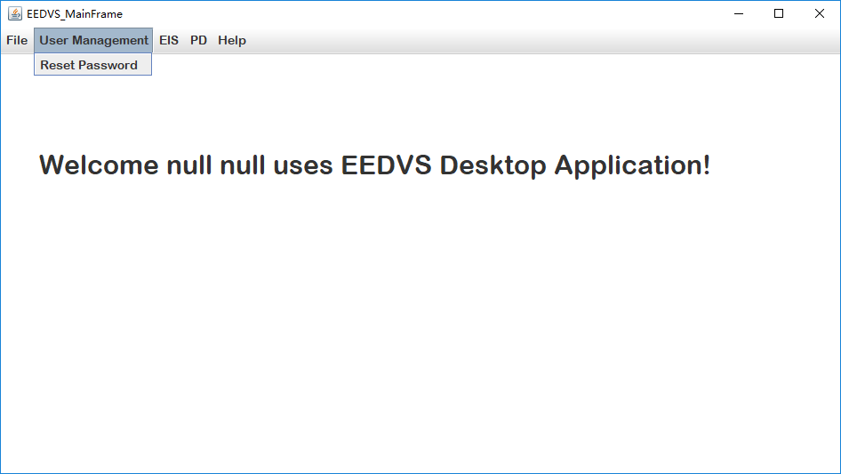
程序设计——用户管理模块
目的：
为保证应用不会被无关人员随意操作而造成数据损失的状况，应用应设置用户管理模块
管理员权限：
具有添加用户、删除用户、修改账户密码操作
普通应用权限：
对自身账户进行修改密码操作
管理员登陆界面
普通用户登陆界面
Notes:
用户模块

Slide 20
程序设计——文件录入模块
文件自动读取入库：
短时间产生大量的高通量实验数据，文件自动录入可节省人员精力
实验数据录入的过程是一种断断续续的录入状态，方便普通用户操作
预防文件重复录入：
造成数据库数据冗余
相同文件重复录入没有实际价值
Notes:
用户模块

Slide 21
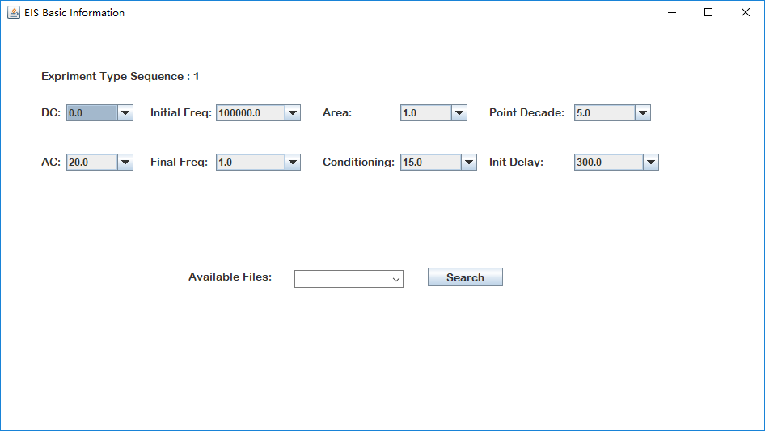
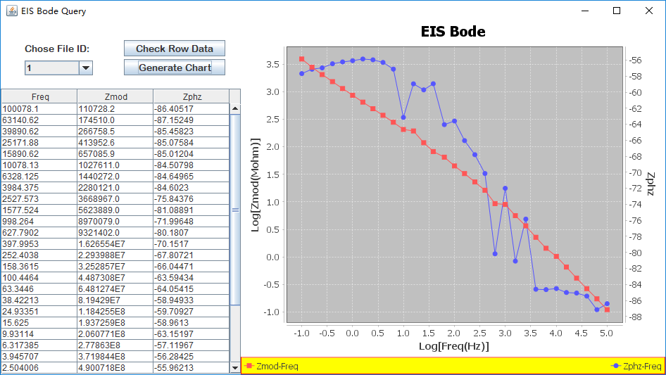
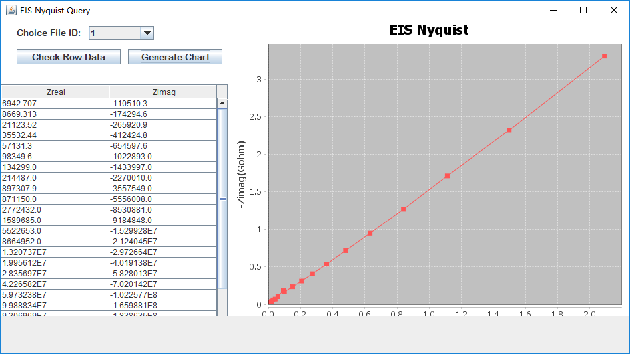
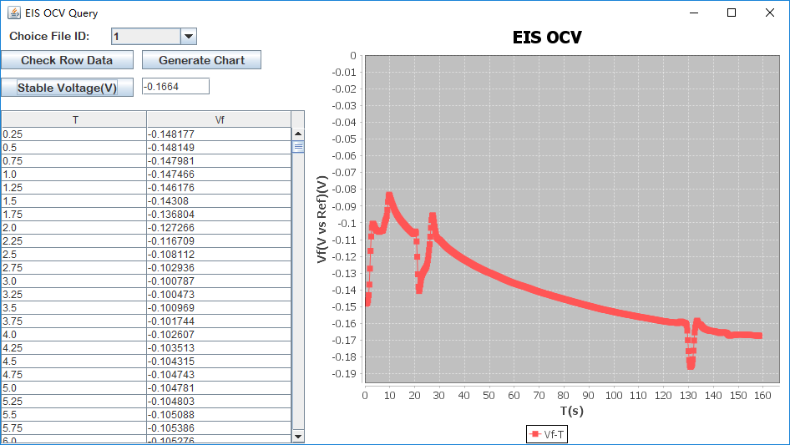
程序设计——EIS模块
根据实验设置查询实验文件
根据实验文件编号查询EIS的Nyquist图
根据实验文件编号查询EIS的Bode图
根据实验文件编号查询开路电位-时间图
查找测试电极自腐蚀点位
Notes:
EIS模块

Slide 22
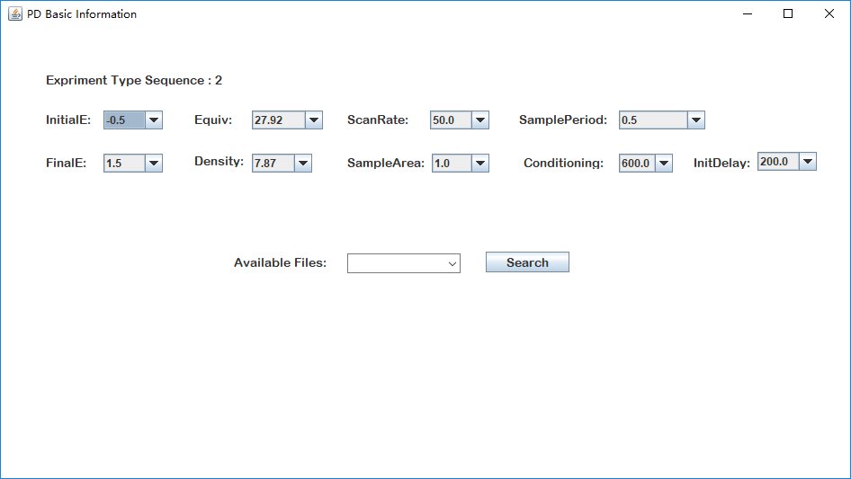
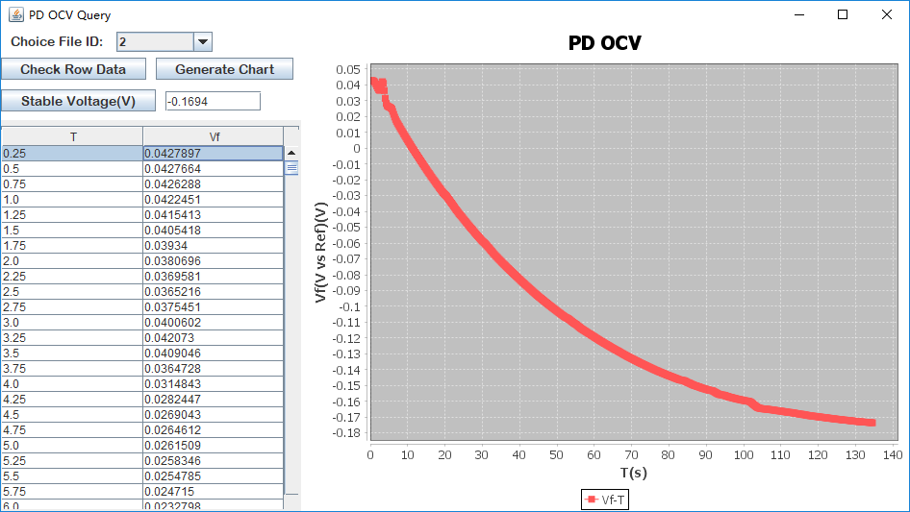
程序设计——PD模块
根据实验设置查询实验文件
根据实验文件编号查询开路电位-时间图
查询测试电极自腐蚀点位
Notes:
PD

Slide 23
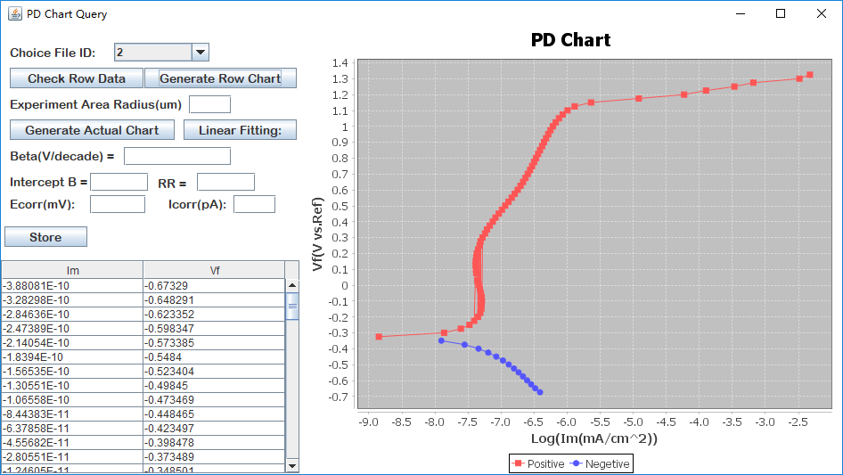
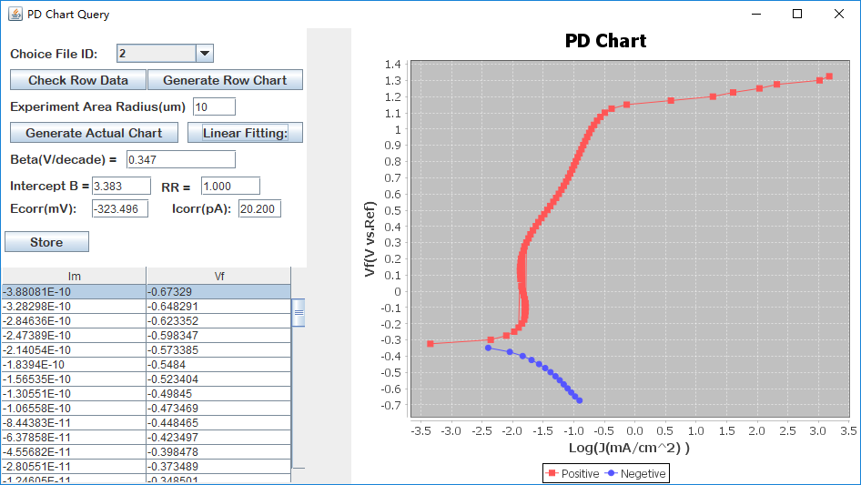
程序设计——PD模块
根据实验文件编号查询PD的Chart图
输入实验区域半径，计算电极电流密度
对阳极枝的强极化区进行线性拟合
计算拟合直线的相关参数
将相关参数存入数据库，等待再次处理
Notes:
PD

Slide 24
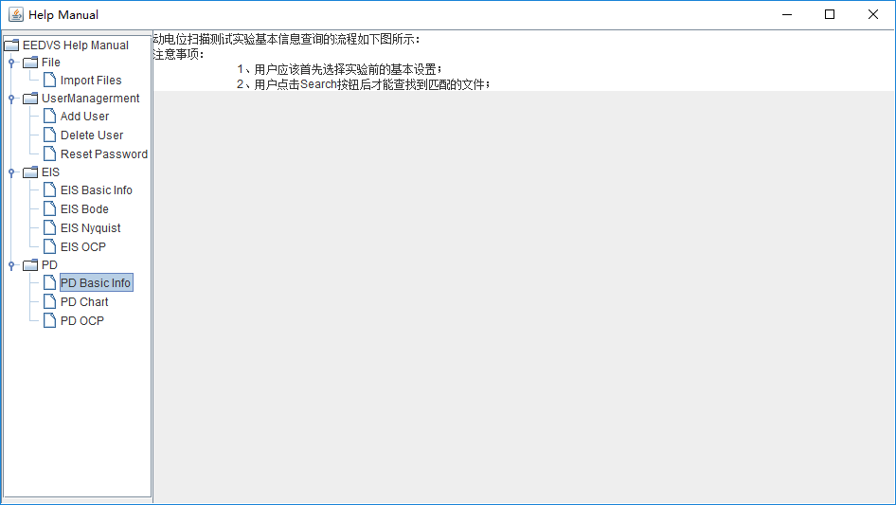
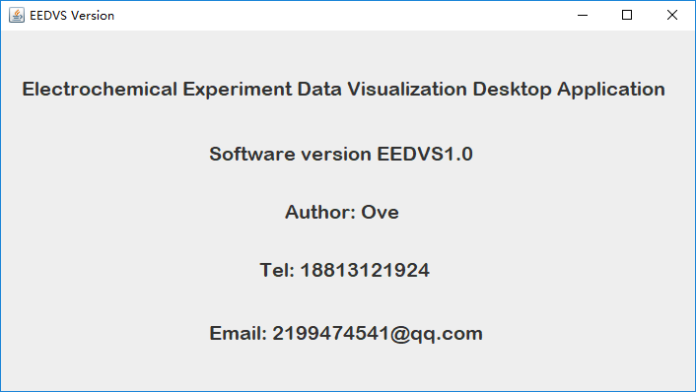
程序设计——帮助模块
电子帮助手册：
给予用户准确、明晰、简介的使用指导和说明，能够在一定程度上提高软件对于用户的亲和度和用户使用体验
软件版本信息：
用户应该对当前使用的应用的相关基本信息有一定了解，这些基本信息包括当前应用的版本、应用更新时间、应用出品公司（作者）等信息
Notes:
帮助

Slide 25
程序运行演示
程序运行演示
Notes:
结论

Slide 26
结论
分析与整理实验室搭建的材料微区电化学测试系统获取的高通量实验数据
实验文件自动录入
避免相同文件重复录入
添加用户
删除用户
结合MySQL语言建立材料腐蚀性能数据库
修改账户密码
根据实验设置查询EIS实验文件
完成工作
开发基于Java语言的EEDVS
可视化操作应用
实验文件录入
查看开路电位-时间图
用户管理
查看EIS的Bode图
电化学阻抗谱实验
相关图表查询
查看EIS的Nyquist图
根据实验设置查询PD实验文件
动电位扫描实验
相关图表查询
查看开路电位-时间图
查看PD的Chart(V_{f}-J)图
查看PD的Chart(V_{f}-I)图
对阳极枝进行线性拟合
计算拟合直线的相关参数
存储拟合直线的相关参数
Notes:
结论

Slide 27
Thanks
Notes:
结束

